Slide 1
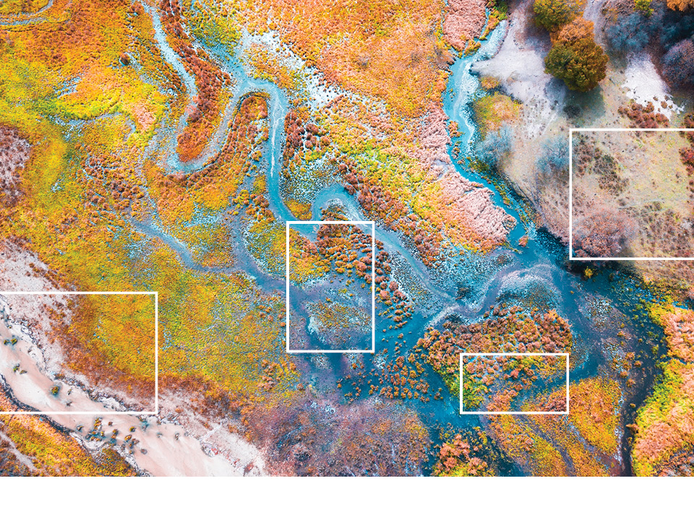







Сессия 4: Примеры регионального финансирования рисков бедствий
Совещание Программы Центральноазиатского регионального экономического сотрудничества по рискам бедствий
Стамбул, Турция
ноябрь 2022 г.

Slide 2
Цели
1. Введение: основы
2. Основные принципы существующих программ и извлеченные уроки
3. Варианты регионального финансирования риска бедствий для ЦАРЭС
4. Открытые вопросы и ответы
Notes:
Укажите формат для обсуждений
Основополагающими целями результатов является согласование того, как лучше всего работать с вами для улучшения данных, моделирования и понимания ваших требований, что позволит нам работать с вами, чтобы определить подходящие инструменты финансирования риска бедствий.

Slide 3
Введение: основы

Slide 4

Требование к ликвидности сразу после бедствия
Немедленное финансирование является ключевым
Потребность в финансировании
< 2 месяцев после стихийного бедствия
Гуманитарная помощь
например, предоставление еды, лекарств, жилья
< 9 месяцев после стихийного бедствия
Восстановление основных служб, напр, возобновление транспорта, энергоснабжения, рынков
> 4 месяца после бедствия
Реконструкция или восстановление активов
напр., восстановление инфраструктуры, домов, восстановление лучше, чем было.
Помощь
Раннее восстановление
Реконструкция
Time
Время
Source: Vivid Economics

Slide 5
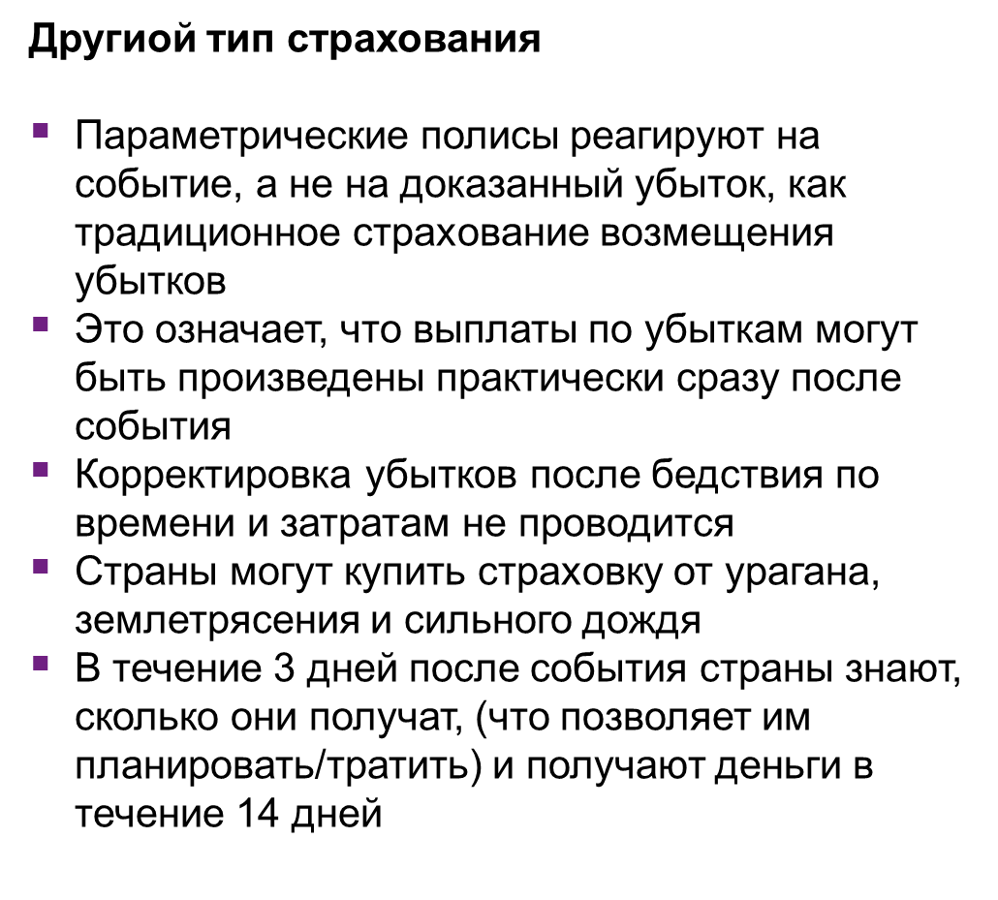

Параметрическое страхование
Быстрая оплата после события
ТРИГГЕР | ВОЗМЕЩЕНИЕ | ПАРАМЕТРИЧЕСКИЙ ИНДЕКС
Скорость выплаты
Прозрачность
Экономическая эффективность
Базовый риск
БЫСТРО
ОБЪЕКТИВНО
ЭКОНОМИЧЕСКИ ЭФФЕКТИВНО

Slide 6



Формы регионального механизма передачи рисков
Страховой пул
Страховая компания специального назначения создается либо в собственности стран-членов, либо функционирует в их интересах
Пул предлагает страховку каждой стране, сохраняя прибыль в пуле
Пул покупает перестрахование или защиту рынка капитала сверх его капитализации, получая выгоды от диверсификации пула для минимизации затрат
Коллективная покупка – единый полис, отдельные лимиты по странам
Участники коллективно покупают покрытие вместе, чтобы минимизировать фрикционные издержки, а также получить выгоду от комбинированной диверсификации коллективного портфеля
Страны получают выгоду от общей диверсификации при сохранении собственных лимитов
Покрытие может быть приобретено как страхование или инструмент рынка капитала
Коллективная покупка – раздельные полисы, реализуемые вместе
Аналогично описанному выше, но отдельные контракты реализуются совместно (в соответствии с размещением катастрофных облигаций Pacific Alliance)
Снижение фрикционных издержек плюс некоторая выгода от диверсификации могут быть допущены рынками

Slide 7

Как выглядит региональное сотрудничество по финансированию рисков?
Национальный
Национальный
Национальный
Региональный
Страна A
Страна B
Страна C
Страна A
Страна B
Страна C
Объединение рисков приводит к снижению стоимости покрытия:
Разделение затрат и расходов
Преимущества масштаба
Общие затраты на моделирование (со стандартизированным сбором данных)
Диверсификация способствует экономии премий/рисковой маржи

Slide 8
Существующие программы: выводы и уроки для ЦАРЭС

Slide 9

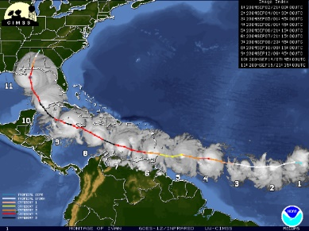
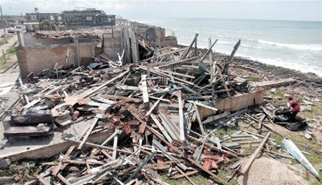
Карибский фонд страхования рисков катастроф (CCRIF)
Первая региональная схема реагирования на чрезвычайные ситуации
Предыстория
В 2004 году ураган «Иван» нанес серьезный ущерб странам Карибского региона
Предполагаемый ущерб составляет почти $ 4 млрд по текущим ценам, с серьезными потерями и повреждениями в Гренаде, на Ямайке и Каймановых островах
Но социальное влияние было намного выше
Помощь была обещана, часть ее прибыла, но слишком мало и, что особенно важно, слишком поздно
Предлагаемое решение
Надежный источник средств для немедленного восстановления после стихийного бедствия, которе может уменьшить зависимость от ненадежных зарубежных поступлений
Местный контроль, катализатор для лучшего понимания рисков и планирования реагирования на стихийные бедствия
Компания специального назначения CCRIF
Специальная страховая компания, принадлежащая тресту, который представляет интересы правительств стран Карибского бассейна.
Совет директоров, состоящий из представителей карибских учреждений
При поддержке Карибского сообщества (КАРИКОМ)
Предлагает полисы параметрического страхования правительствам стран Карибского бассейна

Slide 10



Уроки, извлеченные из CCRIF
Истории успеха
1. CCRIF работает
Более 14+ CCRIF осуществил 56 платежей в 16 стран-членов на общую сумму $ 245 млн. Каждый платеж был произведен в течение 14 дней после события
Только в 2017 году после ураганов «Ирма» и «Мария» компания выплатила $ 62 млн 11 странам
2. CCRIF – хорошее соотношение цены и качества
CCRIF предлагает доступное покрытие для региона, сильно подверженного стихийным бедствиям
Он управляет премией за счет использования своего объединенного капитала, увеличенного за счет перестрахования, которое может быть эффективно приобретено благодаря разнообразию портфеля CCRIF
3. CCRIF продолжает расти и внедрять инновации
Расширение возможностей покрытия для клиентов, от истинного тропического цикла и землетрясений до чрезмерных осадков и быстрой засухи
Улучшение условий полиса, например, совокупное франшизное покрытие, обеспечивающее возврат премии за значительные события, которые не приводят к срабатыванию полиса, и бесплатное восстановление покрытия
Инновации для покрытия новых рисков, включая защиту средств к существованию для бедных (включая программу для рыбаков, связанную с защитой окружающей среды) и коммунальные услуги
Notes:
1. CCRIF works
Over 14+ CCRIF has made 56 payments to 16 member countries totalling USD 245m
In 2017 alone after Hurricanes Irma and Maria, it paid USD 62m to 11 countries
Every single payment has been made within 14 days of the event
2. CCRIF is good value
CCRIF offers affordable cover for a region highly exposed to natural disasters
It manages premium by use of its pooled capital augmented by reinsurance which can be purchased efficiently due to the diversity of CCRIF’s portfolio
It is far more expensive for one country to purchase cover directly from the insurance or capital markets; for example, recently one country purchased a donor-funded catastrophe bond for approximately double the cost of equivalent cover from CCRIF
3. CCRIF continues to grow and innovate
Expanding coverage options to clients, from the original tropical cycle and earthquake to excess rainfall and soon drought
Improving policy conditions, for example aggregated deductible cover providing a return of premium for significant events that do not trigger the policy and free reinstatement of cover
Innovating to cover new risks including livelihood protection for the poor (including program for fisherfolk linked to environmental protection) and utilities

Slide 11



Льготы должны быть больше, чем просто страхование
Лучшее понимание рисков и управление ими
1. Схемы страхования от бедствий, такие как CCRIF, способствуют:
Повышению осведомленности о рисках
Качественному управлению рисками
Спланированному и эффективному реагированию на стихийные бедствия
2. Работая вместе, схемы страхования от бедствий могут::
Содействовать экономичным, быстрым, подходящего размера, немедленным мерам реагирования после бедствия
Поддержка обмена идеями и передовым опытом
3. Региональная или национальная схема также поддерживает местные инициативы по управлению рисками
CCRIF прямо или косвенно породил ряд инициатив по микрострахованию
Базовое моделирование риска бедствий можно использовать в качестве основы для других инициатив по управлению рисками бедствий, включая другие схемы страхования (например, объекты жизнеобеспечения) и планирование землепользования

Slide 12
Агентство African Risk Capacity
Схема на основе наращивания потенциала
Образовано в 2014 году Всемирной продовольственной программой. Как агентство Африканского союза с ассоциированной взаимной страховой компанией
.
African Risk Capacity (ARC) основано на наращивании потенциала:
По своей сути это параметрический пул страхования от засухи/неурожаев
Но более важной является работа, которую оно делает для улучшения понимания рисков и реагирования на чрезвычайные ситуации после стихийных бедствий в правительствах стран-членов
Прежде чем получить разрешение на покупку покрытия, страны должны получить Сертификат о платежеспособности, отвечающий минимальным стандартам финансовой честности
Они также должны взять на себя обязательство участвовать в процессах управления рисками и, в конечном итоге, приобрести соответствующее страховое покрытие
Процесс взаимодействия с персоналом ARC на срок от 6 до 12 месяцев для того, чтобы:
Определить, кто находится в зоне риска, насколько они уязвимы и какие действия следует предпринять
Разработать планы действий в чрезвычайных ситуациях, чтобы максимизировать эффективность
Подготовить аудированные окончательные планы реализации по мере возникновения чрезвычайных ситуаций

Slide 13
Africa Risk Capacity
Стремление спасти жизни и средства к существованию
ARC требует от государственных клиентов:
    Понимать и определять явления засухи, которые могут произойти
    Понимать кто пострадает и в какой степени
    Понимать какое реагирование на ЧС требуется, и разработать соответствующие планы на случай непредвиденных обстоятельств
Перед событием специально разработанное программное обеспечение (называется Africa RiskView) отслеживает вероятность засухи.
Если засуха развивается, страны должны пересмотреть свой план действий в чрезвычайных ситуациях для разработки окончательного плана реализации (FIP). Этот план должен быть согласован с агентством ARC, и его выполнение подлежит аудиту
Доноры разрабатывают концепцию покрытий «Реплика». Связанная политика, при которой средства поддерживают НПО / агентства по оказанию помощи в стране
НО их планы реагирования на чрезвычайные ситуации должны быть интегрированы с собственными планами правительства, так что никакой конкуренции за ресурсы/дублирования усилий

Slide 14



Скорость оплаты является ключевым фактором
Базовый риск должен быть сбалансирован с преимуществами
Спасение жизни и уменьшение ущерба средствам к существованию
Сразу же после события важно защитить и переселить пострадавших, накормить и переселить их. Восстановить доступ к основным службам и восстановить местную экономику и средства к существованию, как только это станет практически возможным
Экономическая эффективность
Исследование Оксфордского университета, посвященное African Risk Capacity, показало, что 1 доллар, полученный сразу после засухи, стоит до 5 долларов помощи, полученной позже (что соответствует обычному реагированию на чрезвычайные ситуации)
Балансирование общей стоимости программы
Ясно, что шкала других опасностей различна, но повышенная ценность быстрой оплаты распространяется на все потери от всех опасностей
Базовый риск следует рассматривать в этом контексте, снова уравновешивая его преимуществами быстрых страховых выплат после квалификационного события катастрофы.
Параметрика не идеальная, но быстрая, надежная и с меньшими эксплуатационными расходами
И базовый риск работает в обоих направлениях: вероятность переплаты выше, чем недоплаты.
Notes:
Saves lives and reduces damage to livelihoods
Immediately after an event it is important to protect, feed and rehouse those affected, to restore access to essential services, and to get the local economy and livelihoods moving again as soon as is practically possible
Cost-effective
An Oxford University study for African Risk Capacity showed that $1 received immediately after a drought occurs is worth up to $5 of aid received later (consistent with normal emergency response)
Clearly the scale is different for other perils, but the enhanced value of fast payment holds for all losses from all hazards
Balance overall programme value
Basis risk has to be seen in this context, balancing it against the benefit of swift insurance pay-outs after a qualifying catastrophe event
Parametrics are not perfect, but they are fast, reliable and lower operational cost
And basis risk works both ways: as likely to get overpayment than underpayment

Slide 15

Тихоокеанский альянс
Сделка с катастрофными облигациями
Обзор
Совместный выпуск и маркетинг катастрофных облигаций для охвата 4 стран (Чили, Колумбии, Мексики и Перу)
Эмиссия в 2018 году и покрытие риска землетрясения на 2-3 года.
Общая сумма покрытия составляет $1,36 млрд, что является крупнейшей сделкой по страхованию суверенных рисков из когда-либо проводившихся
Теперь исследуется новая связь с новыми бедствиями
Успехи и вызовы
Благодаря совместной работе интерес к сделке был очень высок
Перу получило $60 млн в 2019 году, когда землетрясение магнитудой 8,0 инициировало выплаты по катастрофным облигациям

Slide 16
Уроки, извлеченные из существующих региональных механизмов
Разработка механизма передачи рисков бедствий в регионе ЦАРЭС
    Схемы работают
    Основная критика заключалась в том, что размер выплат слишком мал
    Необходимо устранить базовый риск, реальный и политический
    4. Необходимо обеспечить баланс между доступностью продукта и финансовой устойчивостью механизма
    5. Должна быть представлена заинтересованность местных/региональных стейкхолдеров
Notes:
1. The schemes work
Over 14+ CCRIF has made 56 payments to 16 member countries totalling USD 245m. Every single payment has been made within 14 days of the event.
In 2017 alone after Hurricanes Irma and Maria, it paid USD 62m to 11 countries
2. The major criticism has been that the scale of pay-outs is too small
CCRIF offers affordable cover for a region highly exposed to natural disasters
It manages premium by use of its pooled capital augmented by reinsurance which can be purchased efficiently due to the diversity of CCRIF’s portfolio
3. CCRIF continues to grow and innovate
Expanding coverage options to clients, from the original tropical cycle and earthquake to excess rainfall and soon drought
Improving policy conditions, for example aggregated deductible cover providing a return of premium for significant events that do not trigger the policy and free reinstatement of cover
Innovating to cover new risks including livelihood protection for the poor (including program for fisherfolk linked to environmental protection) and utilities
4. Balance between product affordability and the facility's financial sustainability
Create and implement well-designed capitalization plans, including risk transfer policies.
Increase member countries' perceived value of the desirability of the facility
Promote the financial benefits: “ownership”, stability, responsiveness, low premiums, stable premiums
5. Local/regional stakeholders' ownership must be represented
Engage local or regional stakeholders in the facility's decision-making processes
Provide capability-building support for the facility's champions within country governments
Promote the non-financial benefits

Slide 17
В целом преимущества пулов рисков превышают базовый риск
Дело не только в том, сколько выплачивается
СКОРОСТЬ ВЫПЛАТЫ
НАДЕЖНОСТЬ БЮДЖЕТА
ПОНИМАНИЕ РИСКА
ПОДГОТОВКА
  Размер выплаты по иску известен в течение нескольких дней после события
  Оплата поступает вскоре после события
  Меньше зависимости от центрального правительства/
  международной помощи
  Объединение в пул снижает подверженность волатильности цен на рынке перестрахования
  Катализатор к лучшему пониманию рисков
  Поддерживает приоритизацию действий по снижению риска бедствий с учетом рисков
  Схемы могут стимулировать разработку подробных аудированных планов на случай непредвиденных обстоятельств
  Предоставляет форум для обмена опытом, потенциально для общих ресурсов

Slide 18
Вопросы и ответы с:
Исаак Энтони, генеральный директор CCRIF SPC
Гектор Сантана Суарес, начальник отдела страхования, пенсий и социального обеспечения, Министерство финансов, Мексика
Тим Ниландер, специалист по правовым и нормативным вопросам

Slide 19
Отказ от ответственности
Этот анализ был подготовлен компанией Willis Limited для Азиатского банка развития в рамках контракта на техническую помощь.
При подготовке этого анализа компания Willis Limited опиралась на данные из общедоступных и/или других источников. Попыток независимо проверить точность этих данных не предпринималось. Willis Limited не представляет и не гарантирует точность или полноту таких данных, а также не берет на себя ответственность за результат любой ошибки или упущения в данных или других материалах, собранных из любого источника при подготовке этого анализа.
Этому анализу присуще множество неопределенностей, включая, помимо прочего, такие вопросы, как ограничения в доступных данных, зависимость от данных клиентов и внешних источников данных, лежащая в основе волатильность убытков и другие случайные процессы, неопределенности, которые характеризуют применение профессиональных суждений в оценках и предположениях и т. д. Окончательные убытки, обязательства и требования зависят от будущих условных событий, включая, помимо прочего, непредвиденные изменения инфляции, законов и правил. В результате этих неопределенностей фактические результаты могут значительно отличаться от оценок Willis Limited в любом направлении. Willis не делает никаких заявлений и не гарантирует исход, результаты, успех или прибыльность любой программы или предприятия страхования или перестрахования, независимо от того, применимы ли к такой программе или предприятию анализы или выводы, содержащиеся в настоящем документе.
Willis не рекомендует принимать решения исключительно на основе информации, содержащейся в этом анализе. Скорее, этот анализ следует рассматривать как дополнение к другой информации, включая конкретную деловую практику, опыт рассмотрения претензий и финансовое положение. Следует проконсультироваться с независимыми профессиональными консультантами в отношении вопросов и выводов, представленных в настоящем документе, и их возможного применения. Willis не делает никаких заявлений и не гарантирует точность или полноту этого документа и его содержания.
Willis не предоставляет юридических, бухгалтерских или налоговых консультаций. Этот анализ не является, не предназначен для предоставления и не должен толковаться как такой совет. В этих областях следует консультироваться с квалифицированными консультантами.
Willis не делает никаких заявлений, не гарантирует и не берет на себя никакой ответственности за точность или полноту или за любые результаты, полученные в результате применения этого анализа и выводов, представленных в настоящем документе.
Принятие настоящего документа считается согласием с вышеизложенным.

